Slide 1
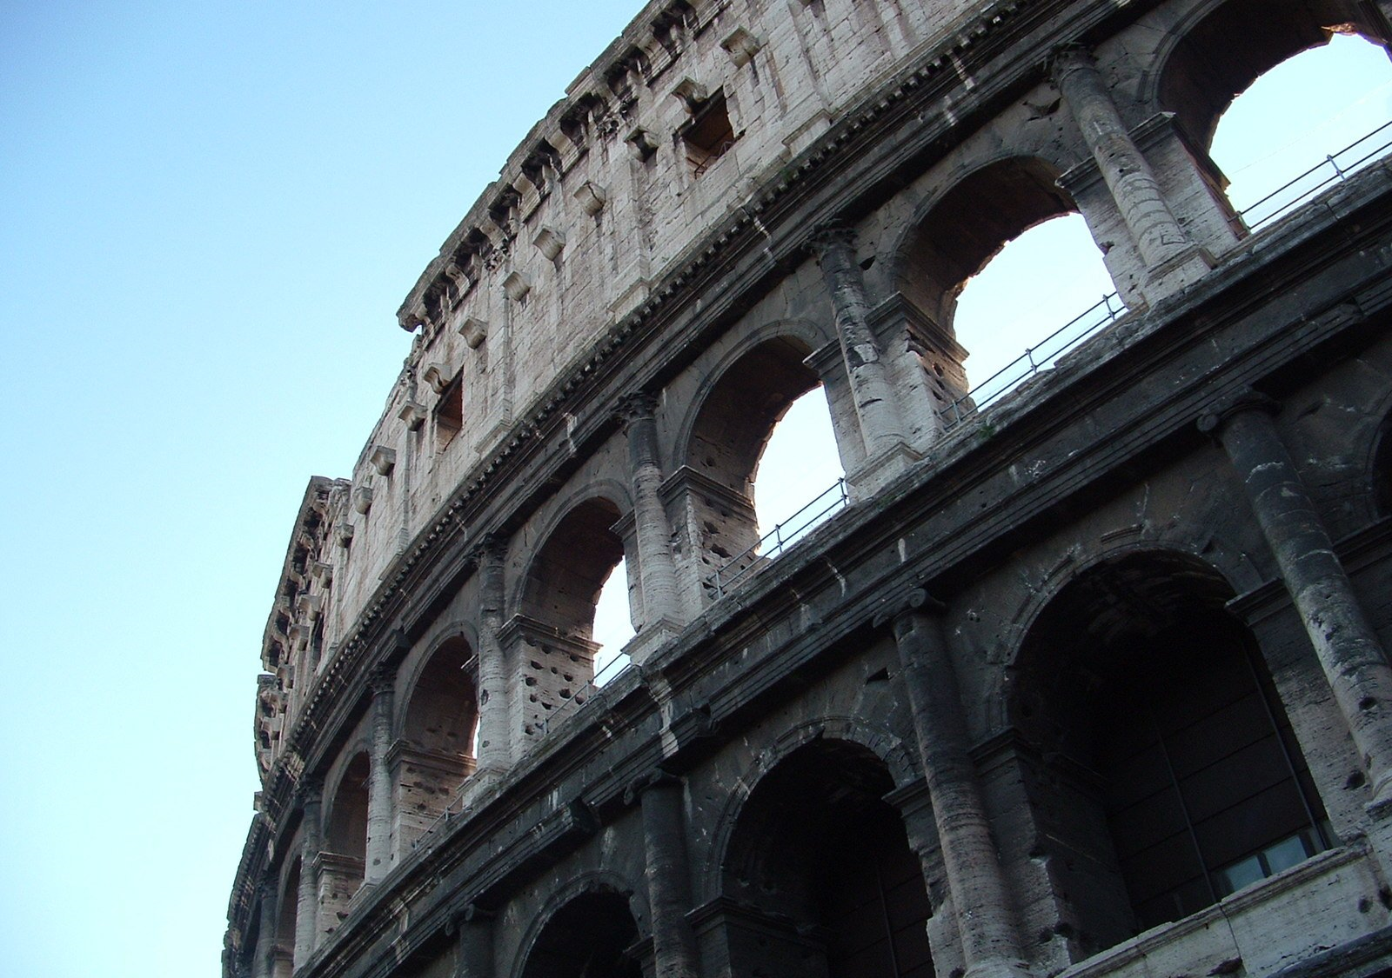
de Romeinen brief
studie 16
20 februari 2022 Rotterdam

Slide 2
Romeinen 7
13 Werd het goede dan voor mij de dood? Moge het niet gebeuren!
Maar de zonde, opdat zij zonde zal blijken,
bewerkt door het goede voor mij de dood.
Opdat de zonde naar overtreffendheid zonde zou worden door het gebod.
14 Want wij weten, dat de wet geestelijk is,
maar ik ben vleselijk, verkocht onder de zonde.
15 Want wat ik bewerk weet ik niet;
want ik verricht niet wat ik wil, maar wat ik haat, dat doe ik.
16 Indien ik nu wat ik niet wil, toch doe, dan stem ik toe, dat de wet goed is.
17 Maar dan bewerk ik het niet meer, maar de zonde, die in mij woont.
18 Want ik weet, dat in mij, dat is: in mijn vlees, geen goed woont.
Want het willen ligt naast mij, maar het goede bewerken niet.

Slide 3
Romeinen 7
19 Want niet wat ik wil, het goede, doe ik,
maar wat ik niet wil, het kwade, dát verricht ik.
20 Indien ik nu datgene doe, wat ik niet wil,
dan bewerk ik het niet meer, maar de zonde, die in mij woont.
21 Ik vind dus deze wet:
wanneer ik het goede wil doen, ligt in mij het kwade ernaast.
22 Want naar de innerlijke mens verlustig ik mij in de wet van God,
23 maar zie ik een andere wet in mijn leden,
die oorlog voert tegen de wet van mijn denken, en mij in krijgsgevangenschap brengt in de wet van de zonde, die in mijn leden is.

Slide 4
Romeinen 7
24 Ik, diep ongelukkig mens!
Wie zal mij uitredden uit dit lichaam van de dood?
25 Echter: genade! Ik dank God door Jezus Christus, onze Heer.
Dus dan ben ik zelf met het denken slaaf voor de wet van God,
maar met het vlees voor de wet van de zonde.

Slide 5
Romeinen 8
1 Dus is er nu geen enkele veroordeling voor degenen in Christus Jezus
[zij wandelen niet naar het vlees, maar naar de geest].
Paulus gaat hierop verder vanaf vers 31
tussen [ ] => andere handschriften
geleend uit vers 4?
naar het vlees wandelen = leven onder de wet

Slide 6
Romeinen 8
2 Want de wet van de geest van het leven in Christus Jezus
maakt jou vrij van de wet van de zonde en van de dood.
geest = leven (:10)
de wet(matigheid) van de geest van het leven is sterker dan de wet(matigheid) van de zonde en van de dood

Slide 7
Romeinen 8
3 Want wat voor de wet onmogelijk was,
omdat zij zwak was door het vlees
[heeft] God, zijn eigen Zoon zendende
in de gelijkenis van vlees van zonde, en om de zonde,
de zonde veroordeelt in het vlees,
de wet kan niet worden vervuld door het vlees, integendeel… (5:20)
Want de gezindheid van het vlees is vijandschap tegen God, want het onderschikt zich niet aan de wet van God, het kan dat ook niet (vers 7)

Slide 8
Romeinen 8
3 Want wat voor de wet onmogelijk was,
omdat zij zwak was door het vlees
[heeft] God, zijn eigen Zoon zendende
in de gelijkenis van vlees van zonde, en om de zonde,
de zonde veroordeelt in het vlees,
‘in gelijkenis van mensen geworden’ (Fil.2:7)
‘om de zonde’ => Christus stierf voor onze zonden (1 Kor.15:3) en ‘Hij werd voor ons tot zonde gemaakt’ (2 Kor.5:21)
om de zonde te overwinnen en te vernietigen

Slide 9
Romeinen 8
4 opdat de rechtsuiting van de wet vervuld zal worden in ons,
die niet naar het vlees wandelen, maar naar geest.
rechtsuiting => rechtvaardig-effect (rechtsgang?)
NBG: de eis van de wet, SV: het recht van de wet
niet de mens vervult de wet, maar God(s geest)
naar het vlees wandelen = de mens die zelf denkt de wet te kunnen vervullen

Slide 10
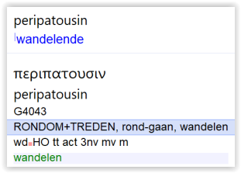
Romeinen 8
4 opdat de rechtsuiting van de wet vervuld zal worden in ons,
die niet naar het vlees wandelen, maar naar geest.
wandelen naar geest => niet een hulp of assistentie bij onze wandel in het vlees (proberen)
maar: een einde van onze pogingen en alles van Hem verwachten!

Slide 11
Romeinen 8
5 Want zij, die naar het vlees zijn, zijn de dingen van het vlees gezind; maar zij, die naar de geest zijn, de dingen van de geest.
6 Want de gezindheid van het vlees is dood,
maar de gezindheid van de geest is leven en vrede.
gezindheid => gerichtheid

Slide 12
Romeinen 8
5 Want zij, die naar het vlees zijn, zijn de dingen van het vlees gezind; maar zij, die naar de geest zijn, de dingen van de geest.
6 Want de gezindheid van het vlees is dood,
maar de gezindheid van de geest is leven en vrede.
vlees tegenover geest
dood en onvrede tegenover leven en vrede
strijd, oorlog en gevangenschap (7:23) houdt op waar we het niet van onszelf verwachten, maar van Hem

Slide 13
Romeinen 8
7 Omdat namelijk de gezindheid van het vlees vijandschap is tegen God,
want het onderschikt zich niet aan de wet van God,
want het kan dat ook niet.
8 En zij, die in het vlees zijn, kunnen God niet behagen.
het einde van alle religie…

Slide 14
Romeinen 8
7 Omdat namelijk de gezindheid van het vlees vijandschap is tegen God,
want het onderschikt zich niet aan de wet van God,
want het kan dat ook niet.
8 En zij, die in het vlees zijn, kunnen God niet behagen.
niet de mens doet het, Hij doet alles!

Slide 15
Romeinen 8
9 En jullie zijn niet in het vlees, maar in de geest,
aangezien de geest van God in jullie woont.
Maar indien iemand de geest van Christus niet heeft,
dan is hij niet van Hem.
Galaten 2:20
Ik ben samen met Christus gekruisigd, en ik leef, maar niet meer ik,
maar Christus leeft in mij. En voor zover ik nu leef in het vlees, leef ik in het geloof van de Zoon van God, die mij liefheeft en zichzelf voor mij overlevert.

Slide 16
Romeinen 8
10 Indien Christus in jullie is, dan is het lichaam, inderdaad, een dode vanwege de zonde, maar de geest is leven vanwege de rechtvaardigheid.
de geest van God woont in ons, dat is de geest van Christus (:9)
of: Christus in ons
de geest van de opgewekte Christus woont in ons
ons lichaam wacht nog op de verlossing (:23)

Slide 17
Romeinen 8
11 Indien echter de geest van Hem, die Jezus uit de doden opwekt,
in jullie woont, dan zal Hij, die Christus Jezus uit de doden opwekt,
ook jullie sterfelijke lichamen levend maken vanwege zijn geest,
die in jullie inwoont.
God wekte Christus op door Zijn geest
diezelfde geest woont in ons
dat is een belofte dat wij ook zullen worden opgewekt!

Slide 18
Romeinen 8
12 Dus dan, broeders: wij zijn schuldenaars, niet aan het vlees,
om naar het vlees te leven.
wij zijn niets verplicht aan het vlees
Wees aan niemand iets verschuldigd dan elkaar lief te hebben (Rom.13:8)
En wij, de sterken, zijn verschuldigd de zwakten van de niet-sterken te dragen (Rom.15:1)

Slide 19
Romeinen 8
13 Want indien jullie naar het vlees leven, dan sterven jullie;
maar indien jullie in de geest de praktijken van het lichaam doden,
dan zullen jullie leven.
wie naar het vlees leeft, leeft niet echt
in geest worden de praktijken van het lichaam gedood
niet strijden tégen, maar negeren
vergelijk Kolossenzen 3 =>

Slide 20
Romeinen 8
13 Want indien jullie naar het vlees leven, dan sterven jullie;
maar indien jullie in de geest de praktijken van het lichaam doden,
dan zullen jullie leven.
Doet dan versterven jullie leden, die op de aarde zijn…(Kol.3:5)

Slide 21
Romeinen 8
14 Want zovelen door de geest van God geleid worden,
dezen zijn zonen van God.
wij hebben Gods geest ontvangen en zijn verzegeld =>

Slide 22
Romeinen 8
14 Want zovelen door de geest van God geleid worden,
dezen zijn zonen van God.
In Hem zijn ook jullie, die het woord van de waarheid horen, het evangelie van jullie redding. In Hem worden ook jullie, die geloven, verzegeld met de heilige geest van de belofte (Ef. 1:13)

Slide 23
Romeinen 8
14 Want zovelen door de geest van God geleid worden,
dezen zijn zonen van God.
wij zouden ons dan ook laten leiden door die geest

Slide 24
Romeinen 8
15 Want jullie namen niet een geest van slavernij in ontvangst
om weer te vrezen,
maar jullie namen de geest van het zoonstelling in ontvangst,
in welke wij roepen: Abba! Vader!
kinderen worden geboren, zonen worden gesteld
Vergelijk: ‘bar mitswa’

Slide 25
Romeinen 8
15 Want jullie namen niet een geest van slavernij in ontvangst
om weer te vrezen,
maar jullie namen de geest van het zoonstelling in ontvangst,
in welke wij roepen: Abba! Vader!
de geest van de zoonstelling hebben wij nu al
de zoonstelling spreekt van onze toekomst
wanneer wij samen met Hem verheerlijkt zullen worden (:17)
en onthuld zullen worden als zonen van God (:19)
en vindt plaatst bij de verlossing van ons lichaam (:23)
opdat Hij de Eerstgeborene zou zijn onder vele broeders (:29)

